Slide 1

ОС Android и SELinux
ДАНИЛИН НИКИТА (y0nhar)

Slide 2


> whoami
Имя/никнейм/погоняло: Никита Данилин, y0nhar, можно просто Никита
Место учёбы: МТУСИ, БКС, 4-ый курс
Место работы: «Кросс технолоджис», WEB Pentester
CTF: Тусуюсь с некими двоичными медведями Binary Bears. Решать пытаюсь всего понемногу, но в основном - WEB.

Slide 3

/ Что такое Android?
Android — это операционная система для мобильных устройств, таких как смартфоны, планшеты, телевизоры (Android TV), часы (Wear OS), автомобили (Android Auto) и др. Основана на ядре Linux и собственной реализации виртуальной машины Java компании Google

Slide 4
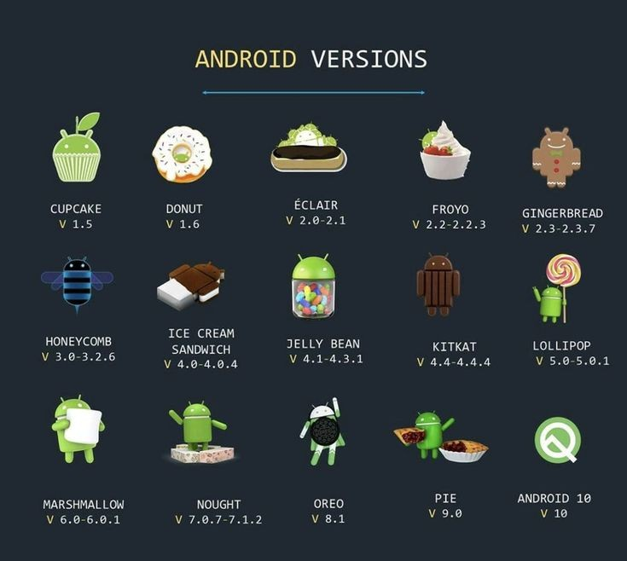

/ Версии

Slide 5
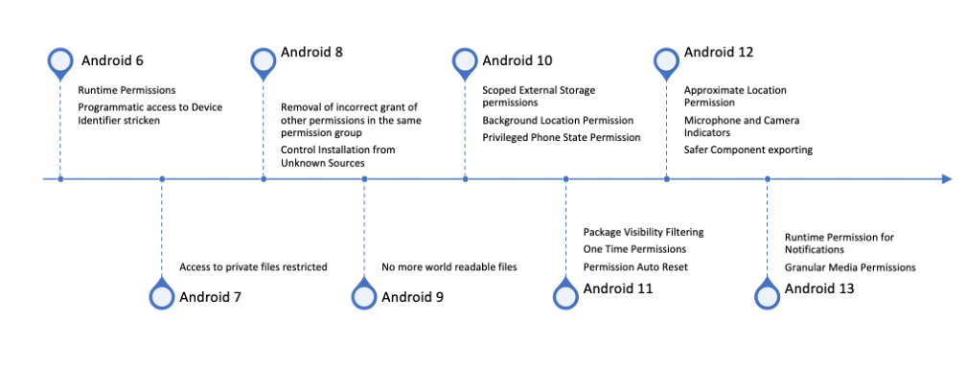
/ Важные обновления безопасности

Slide 6
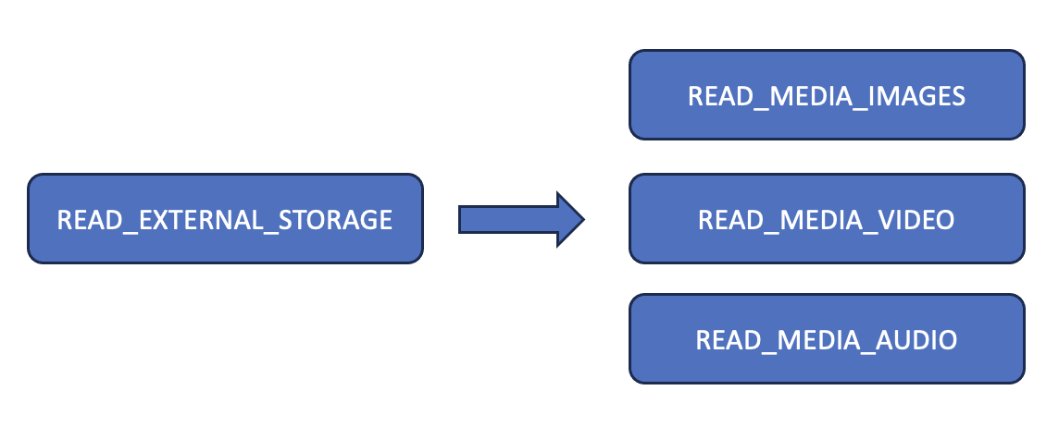
/ Важные обновления безопасности

Slide 7
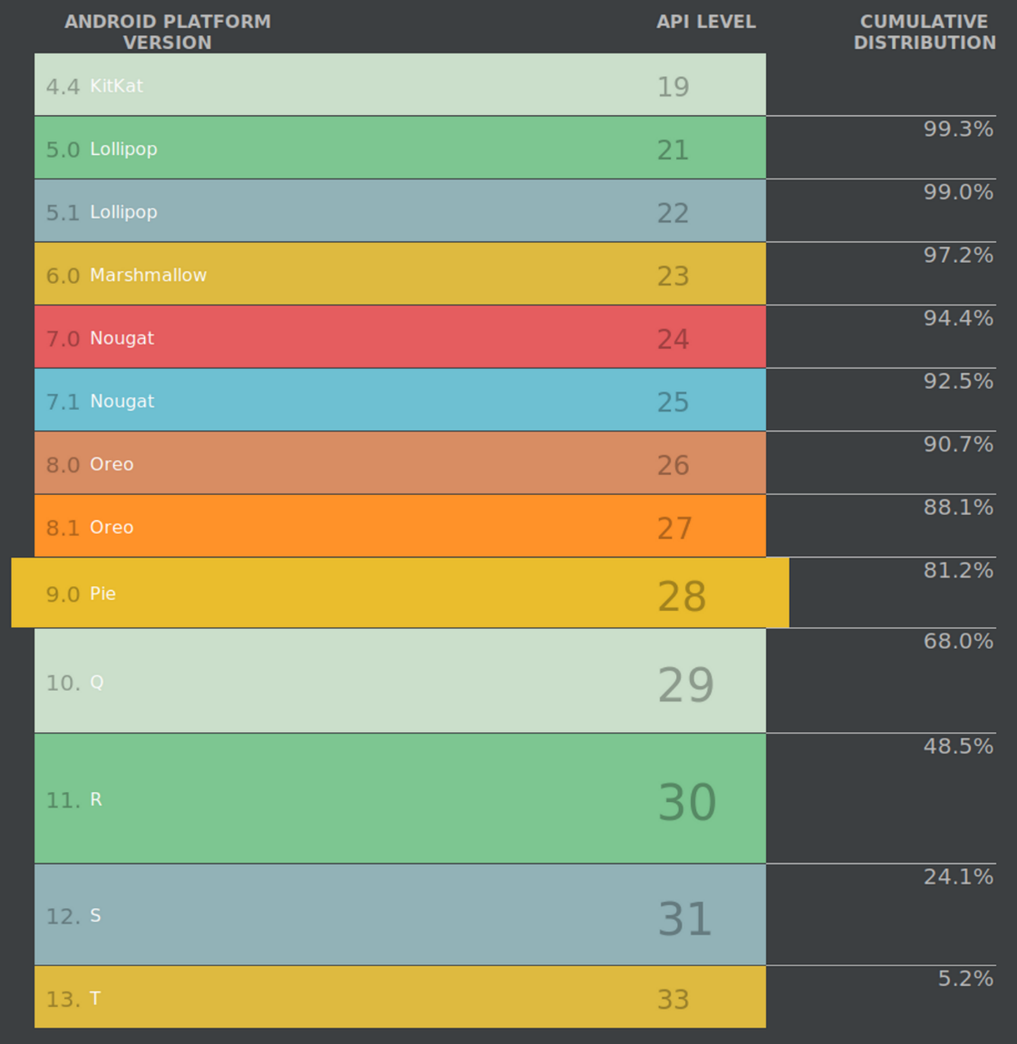
/ API Level
API Level (Application Programming Interface Level) – это уникальный числовой идентификатор, который соответствует определённой версии Android.

Slide 8
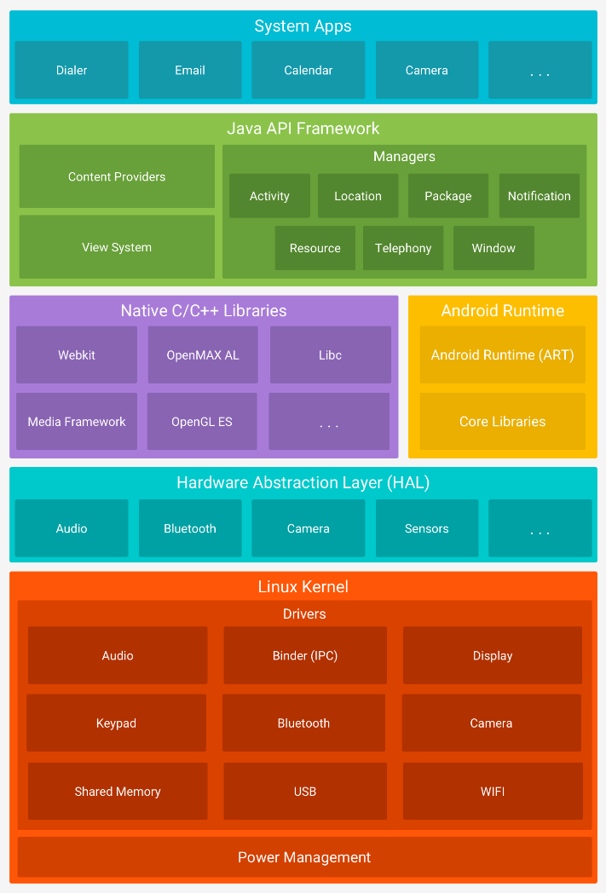
/ Архитектура и ART
ART (Android Runtime) – это среда выполнения (runtime), используемая в Android для запуска приложений. Она была представлена в Android 4.4 KitKat как экспериментальная функция, а начиная с Android 5.0 Lollipop (API Level 21) полностью заменила Dalvik Virtual Machine (DVM).
Отвечает за исполнение кода Android-приложений, а также за оптимизацию их работы, используя Ahead-Of-Time (AOT) компиляцию и другие механизмы ускорения.

Slide 9
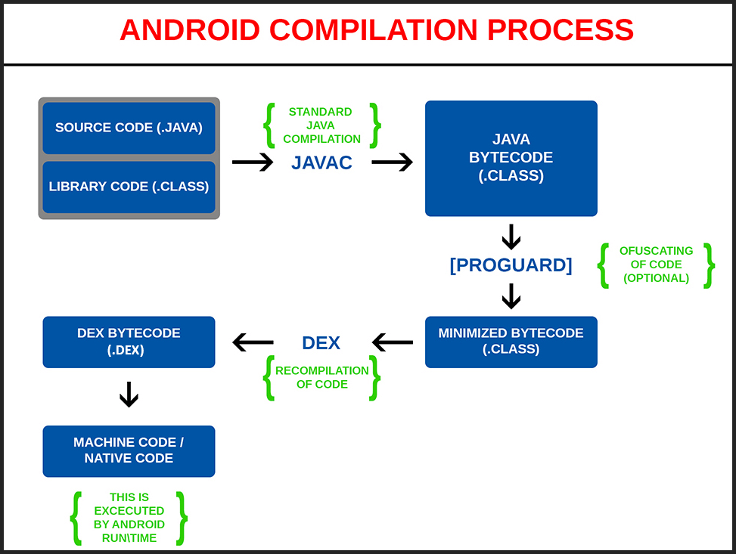
/ Этапы работы ART

Slide 10
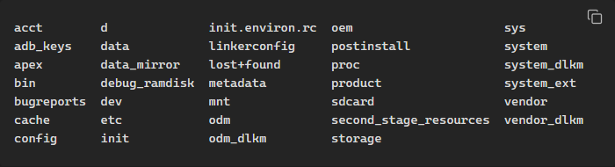
/ Файловая структура

Slide 11
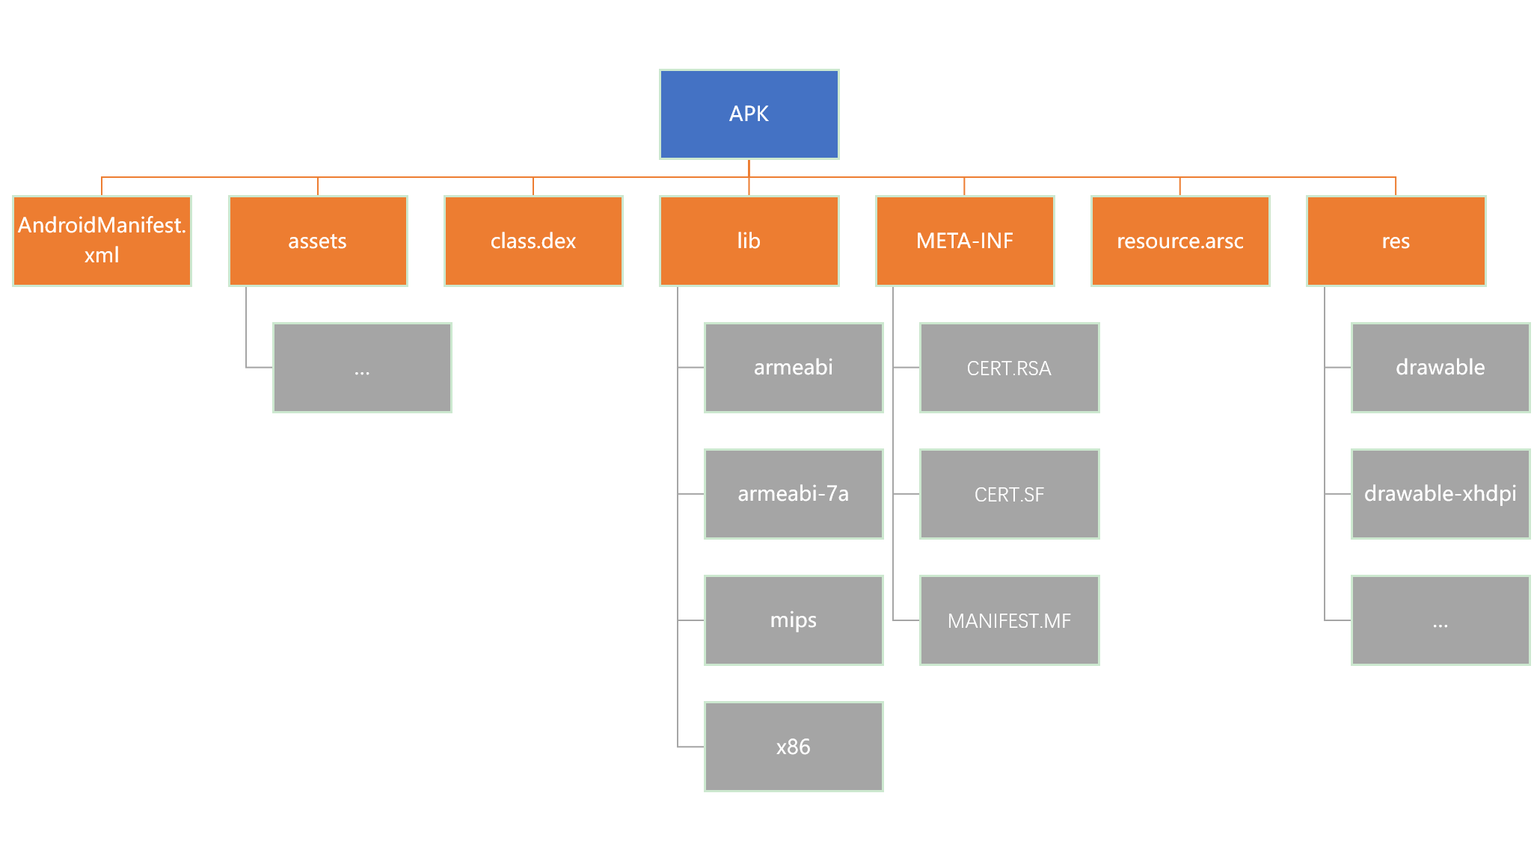
/ Приложение
APK (англ. Android Package Kit) — формат архивных исполняемых файлов-приложений для Android и ряда других операционных систем, основанных на Android.
Каждое приложение Android скомпилировано и упаковано в один файл, который включает в себя весь код приложения , ресурсы, активы (assets), файл манифеста `AndroidManifest.xml` и нативные библиотеки (`.so`).
Файл приложения может иметь любое имя, но расширение должно быть `.APK`, например `myAppFile.apk`.

Slide 12
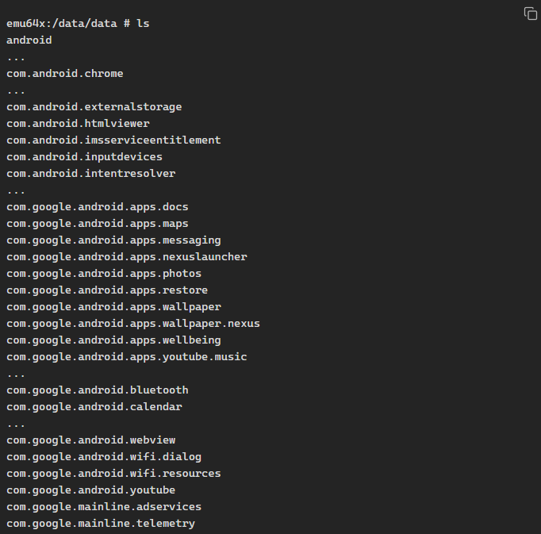
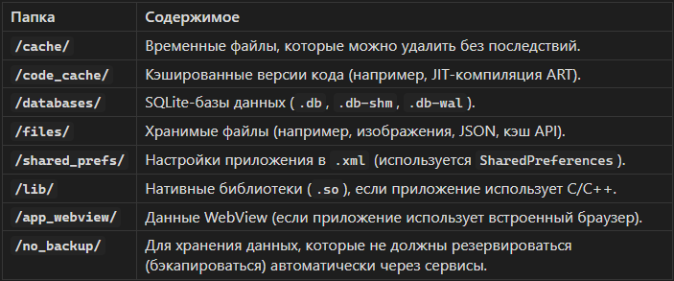

/ Приложение

Slide 13
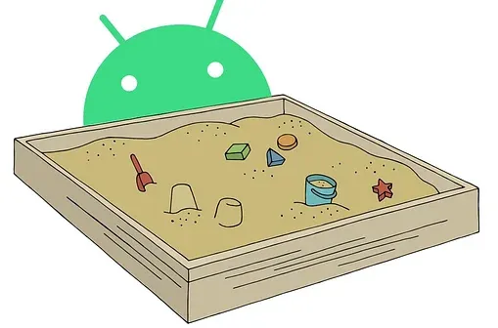
/ Sandbox
Sandbox (песочница) в Android — это механизм изоляции приложений, который ограничивает их доступ к данным и ресурсам системы, а также к данным других приложений. Это одна из ключевых функций безопасности Android, которая помогает предотвратить вредоносное поведение приложений и защитить пользовательские данные.

Slide 14
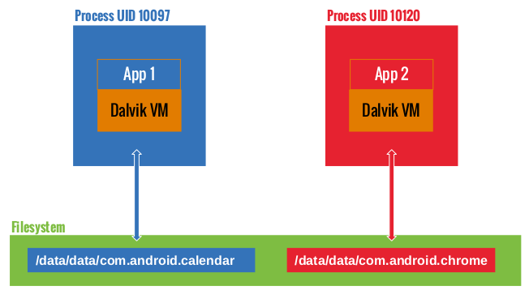
/ Sandbox

Slide 15
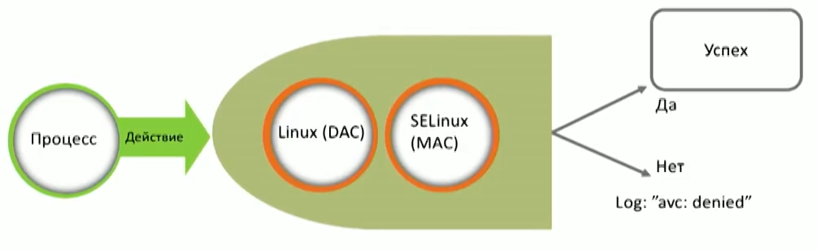
/ SE Linux
SELinux (Security-Enhanced Linux)— это механизм принудительного контроля доступа (Mandatory Access Control, MAC), который используется в Android для усиления безопасности системы. Он был внедрён в Android начиная с версии 4.3 (Jelly Bean) и стал обязательным с версии 5.0 (Lollipop).

Slide 16

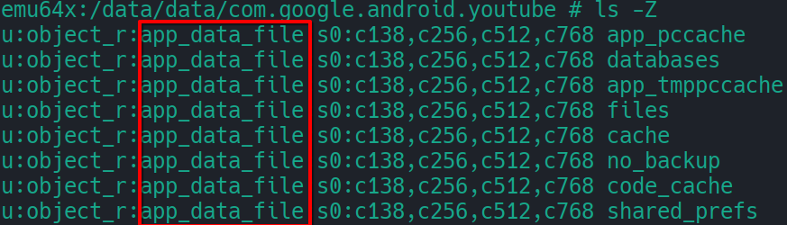
/ SE Linux

Slide 17
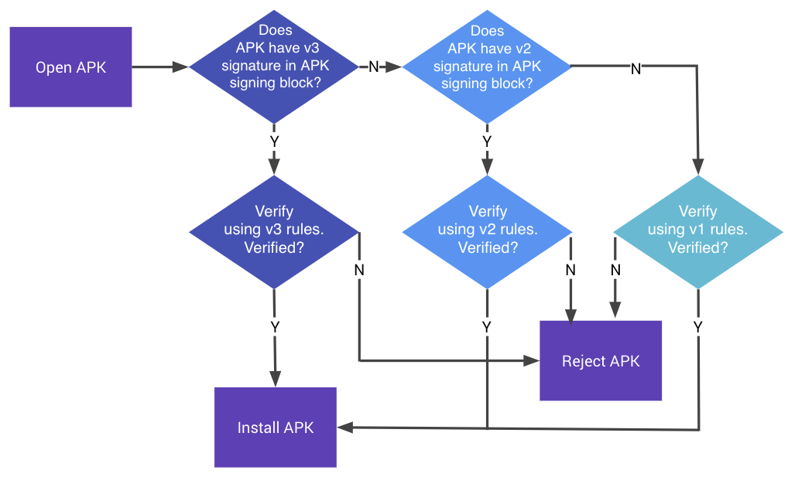
/ Подпись приложения

Slide 18

> echo “Спасибо за внимание!”

